Slide 1
Comunicação entre VTSCADA e CodeSys
Henrique Silva Coutinho

Slide 2
Comunicação entre o VTSCADA E O CODESYS
Neste tutorial aprenderemos:
Como realizar a comunicação entre o VTSCADA e o CODESYS através de uma troca bidirecional;
Fazer um programa em LADDER no CODESYS comunicar com o supervisório no VTSCADA;
Implementar uma função de primeira ordem no CODESYS e comunicar com o VTSCADA.

Slide 3
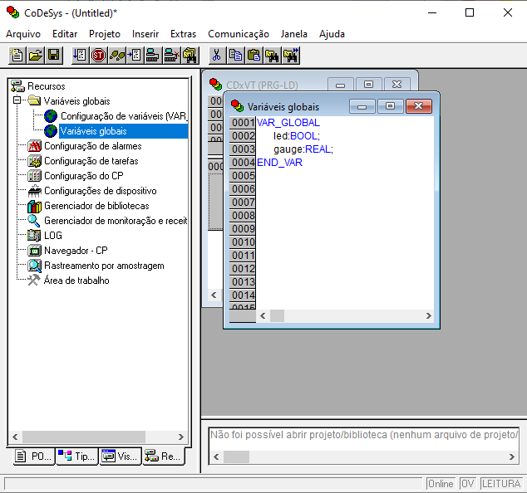
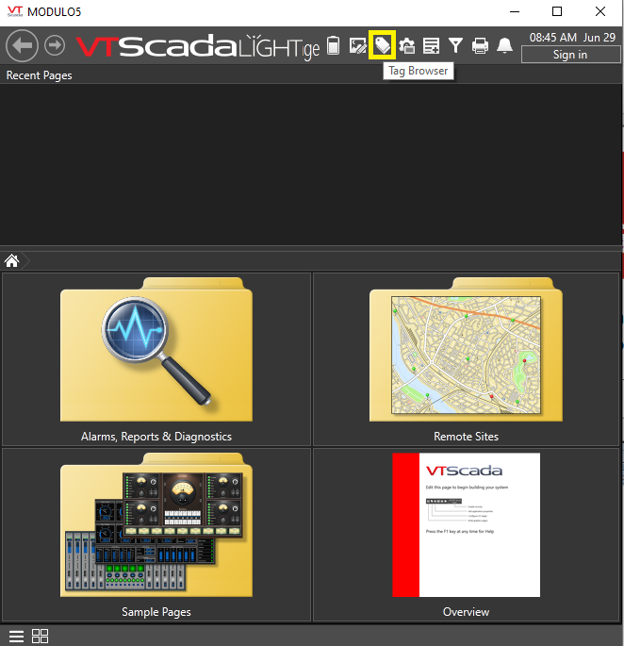
Criando aplicação no CodeSys e no VTSCADA
Com o projeto criado no CodeSys adicionamos duas variáveis globais, para o led e para o gauge.
No VTSCADA, com a aplicação criada vamos adicionar uma tag clicando no Tag Browser:

Slide 4
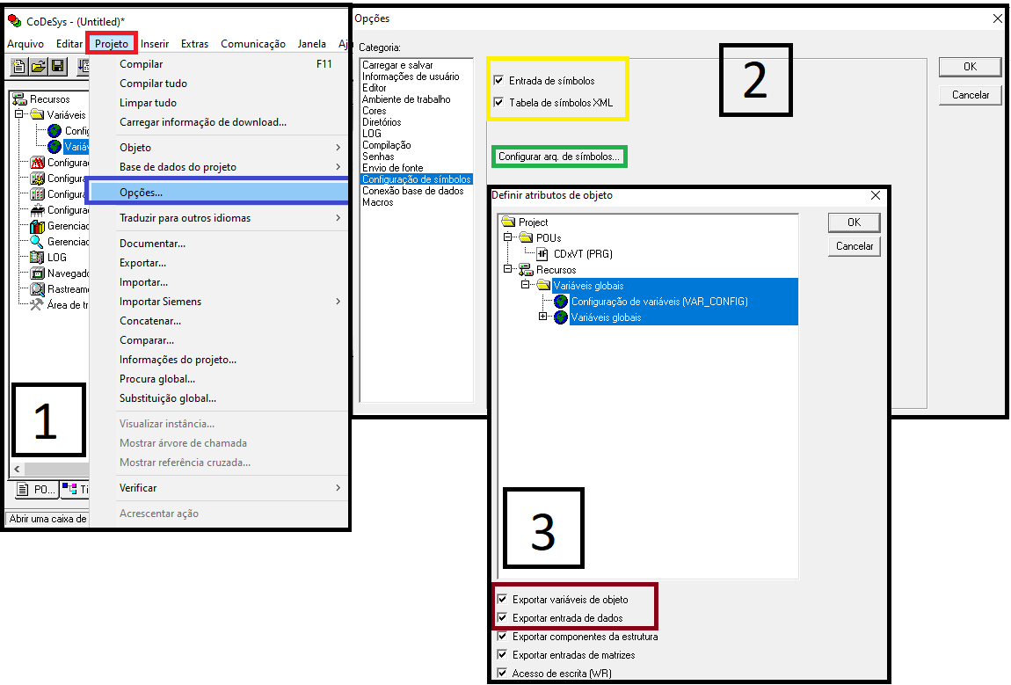
Criando aplicação no CodeSys e no VTSCADA
Devemos então estabelecer quais programações e variáveis vamos exportar para o VTSCADA:
Configuração do CodeSys para exportar. Seguindo as ordens de tela 1,2 e 3 e marcando as opções em colorido.

Slide 5
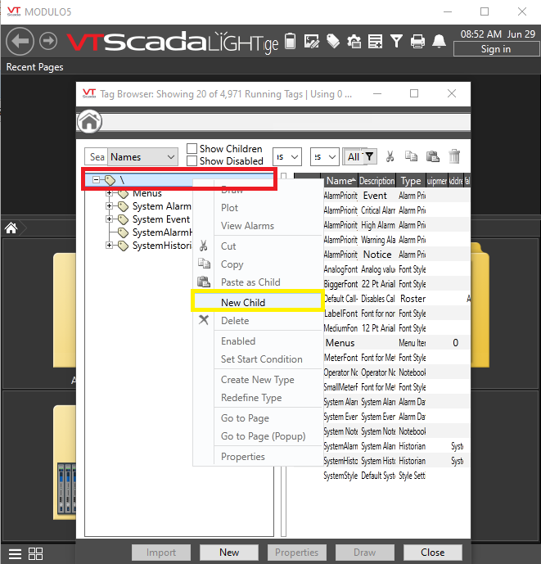
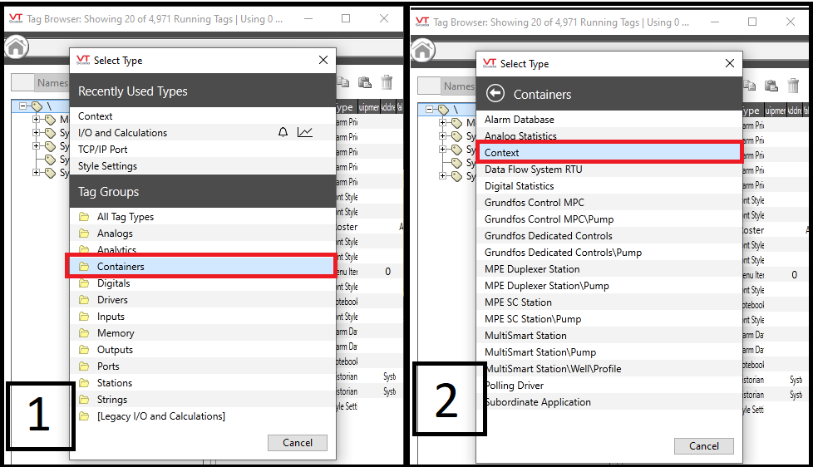
Criando aplicação no CodeSys e no VTSCADA
No Tag Browser, clicamos com o botão direito do mouse na área em vermelho e clicamos em New Child para criarmos um filho da tag prinipal:
Clicamos então nos botões em vermelho (Containers e em seguida Context) para criarmos a conexão com o CodeSys:

Slide 6
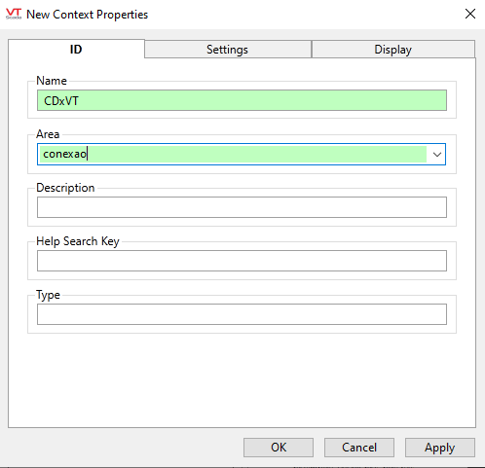
Criando aplicação no CodeSys e no VTSCADA
Damos um nome e escrevemos a área:

Slide 7
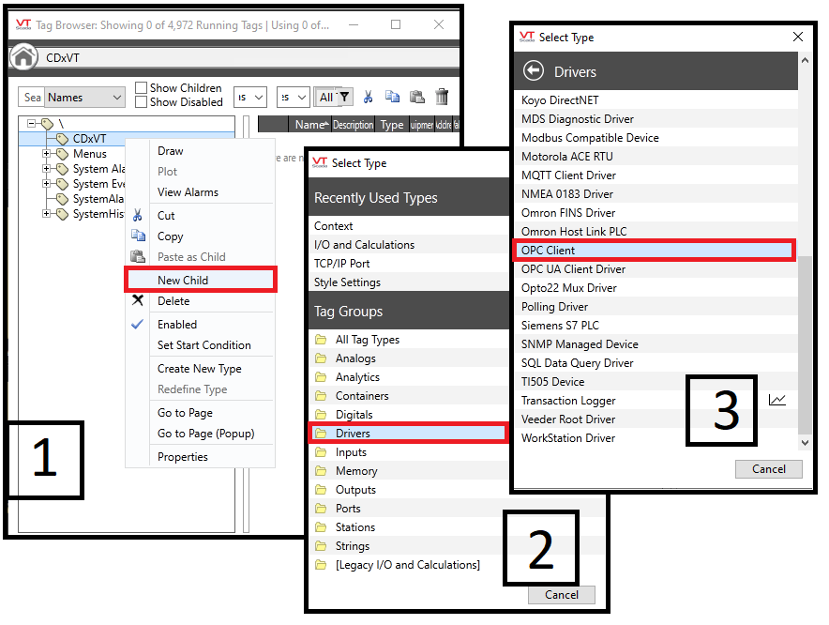
Criando aplicação no CodeSys e no VTSCADA
Novamente seguimos a ordem enumerada para conectarmos ao OPC do CodeSys

Slide 8
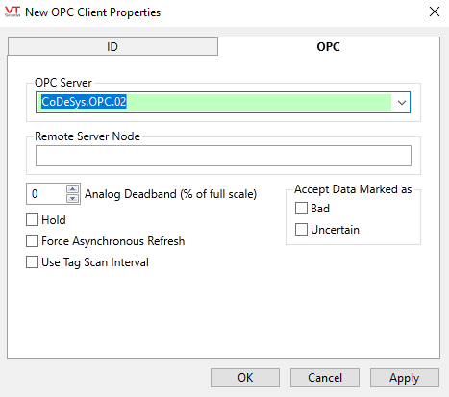
Criando aplicação no CodeSys e no VTSCADA
Selecione o OPC Server do CodeSys como abaixo:

Slide 9
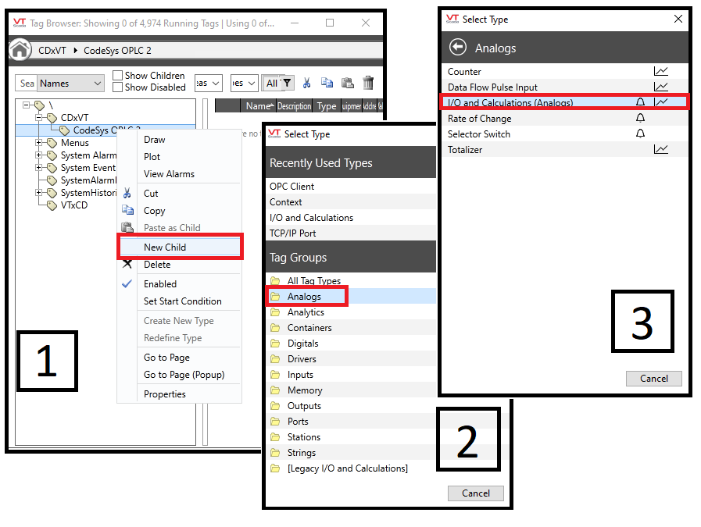
Criando aplicação no CodeSys e no VTSCADA
Agora devemos criar as tags para nossas variáveis: Para ambas varáveis seguimos os passos a seguir:

Slide 10
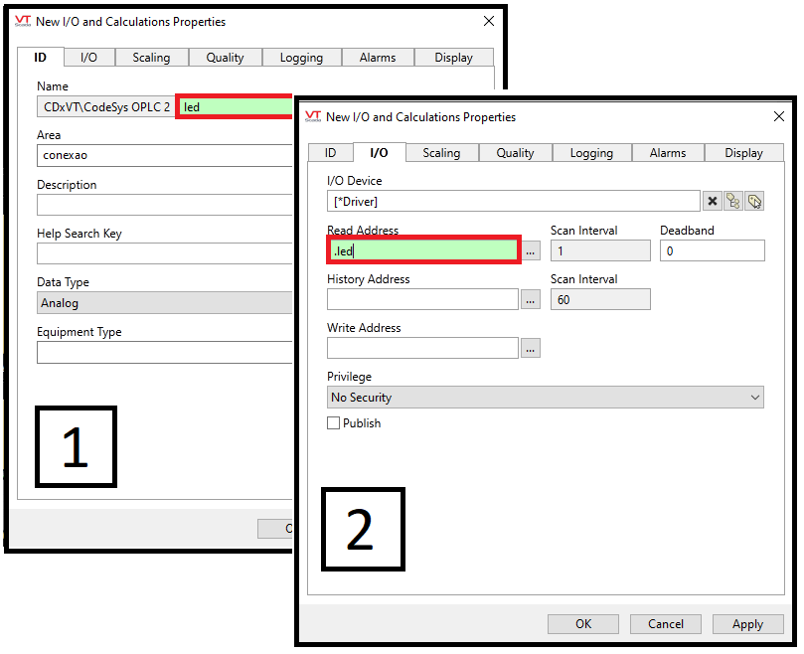
Criando aplicação no CodeSys e no VTSCADA
Para o led:

Slide 11
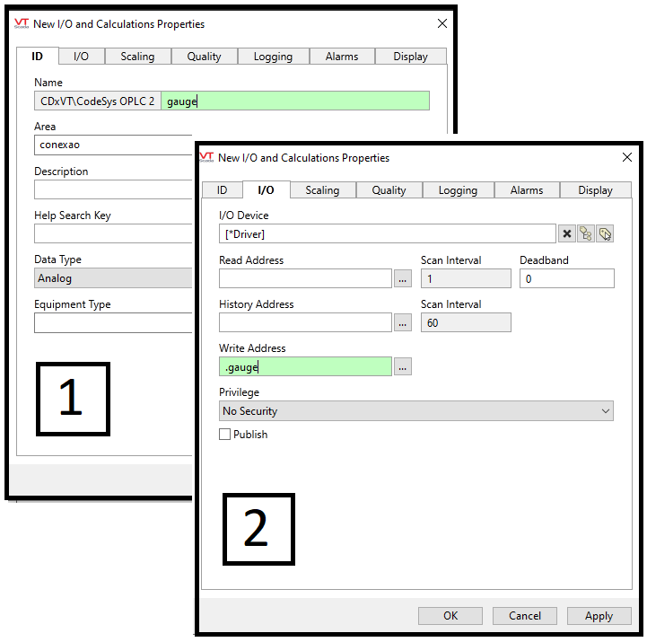
Criando aplicação no CodeSys e no VTSCADA
Para o gauge

Slide 12
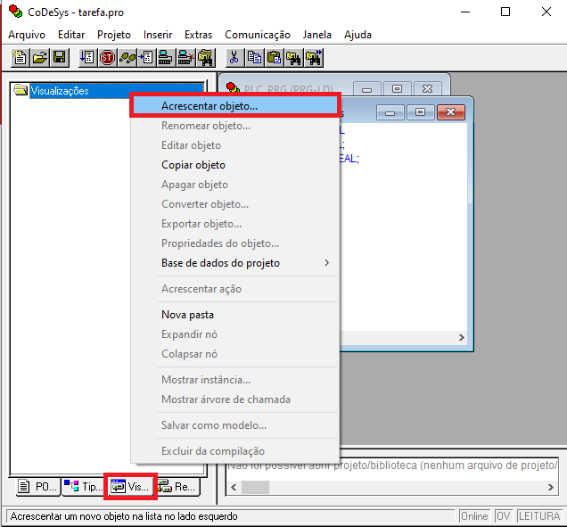
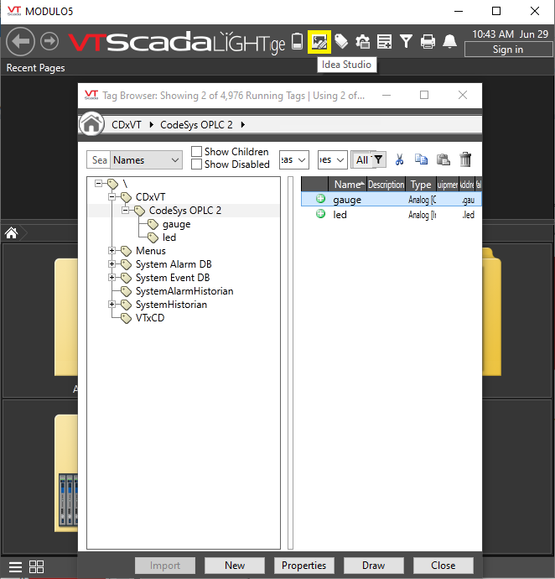
Configurando a IHM
No CodeSys criamos uma nova visualização:
No VTSCADA vamos ao Idle Studio:

Slide 13
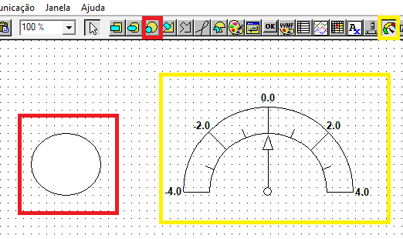
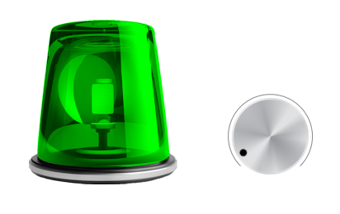
Configurando a IHM
Na visualização colocamos algo para representar um botão(nesse exemplo um circulo) e um gauge :
No Idle Studio adicionamos um led e um slide:

Slide 14
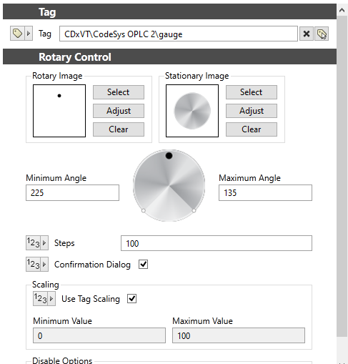
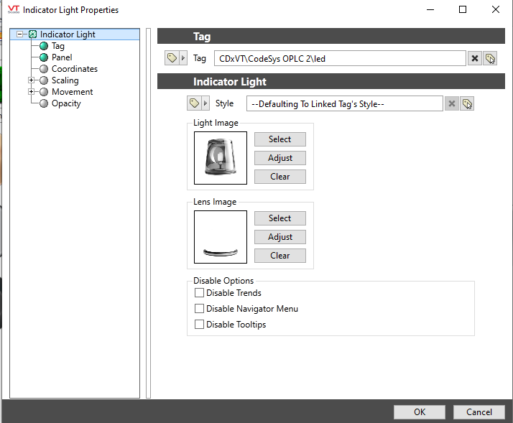
Configurando a IHM
Configurando o led e o slide:

Slide 15
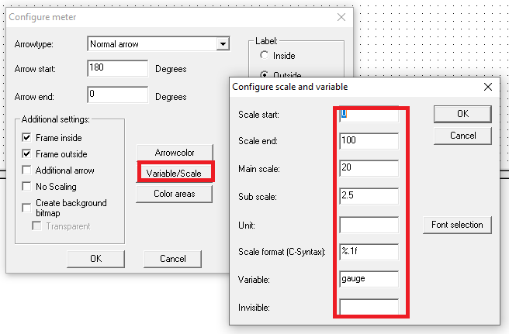
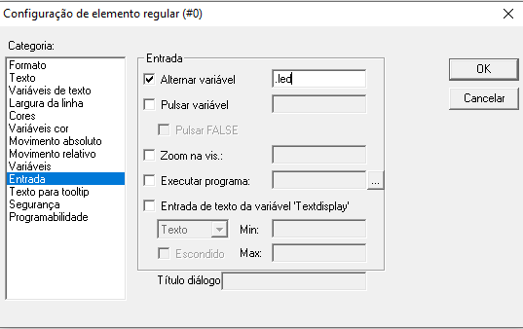
Configurando a IHM
Configurando o botão e o gauge:

Slide 16
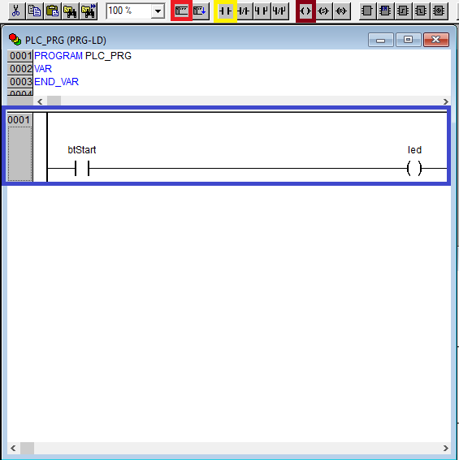
Comunicação programa LADDER
Para realizar a comunicação entre um programa LADDER no CodeSys com o VTSCADA é simples. Primeiramente façamos um porgrama LADDER como no primeiro tutorial. (foi adicionado um variável btStart ao nosso programa anterior, desta forma temos que proceder de forma igual para fazer a ligação da variável com o VTSCADA).

Slide 17
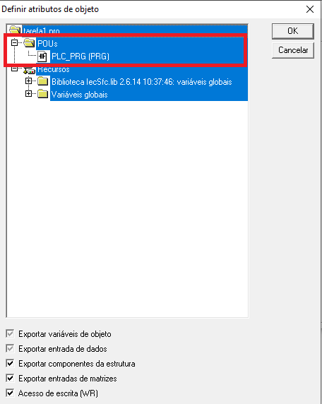
Comunicação programa LADDER
Quando formos exportar, basta selecionar também o programa LADDER no POU para exportar junto com as variáveis:

Slide 18
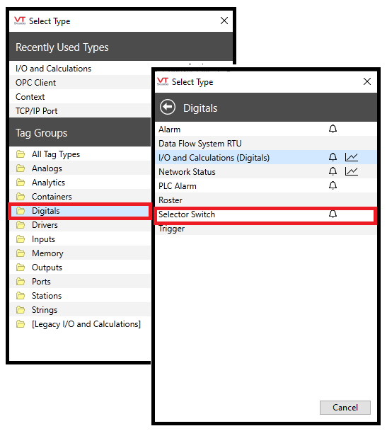
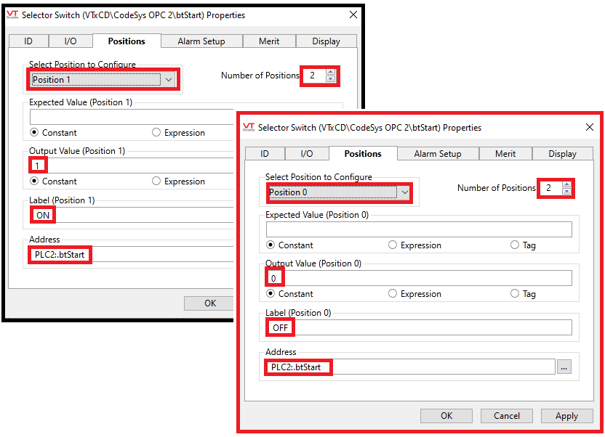
Comunicação programa LADDER
Fazemos a tag para nova variável (desta vez digital e selector switch) e um botão para ela:

Slide 19
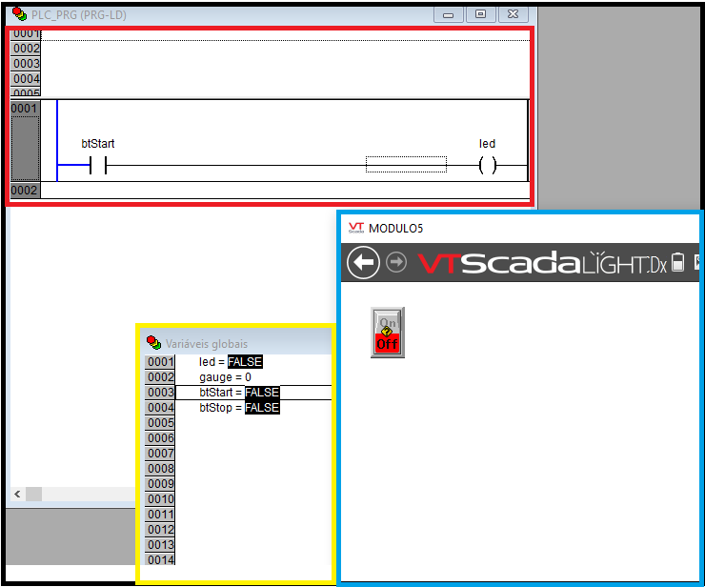
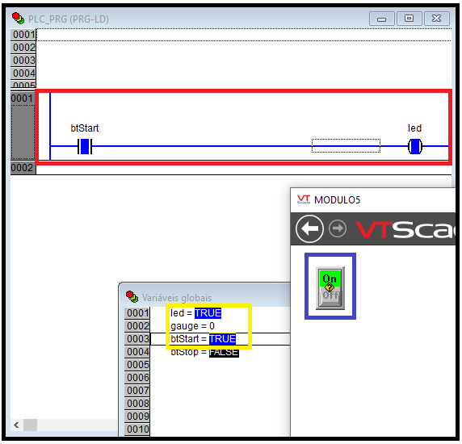
Comunicação programa LADDER
O programa funcionará normalmente:

Slide 20
FT primeira ordem
Agora iremos implementar um sistema de primeira ordem no nosso programa LADDER. Utilizaremos como base o programa anterior para mais facilidade:
Um sistema de primeira ordem tem a seguinte função de transferência:
Y(s)/X(s) = k.1/(s+a)
Aplicando a função Z inversa para sistema discretos temos que:
Y(t) = K.((1-p)y_n_1(t) + p.U(t))
Com p = deltaT/(1/a + deltaT)

Slide 21
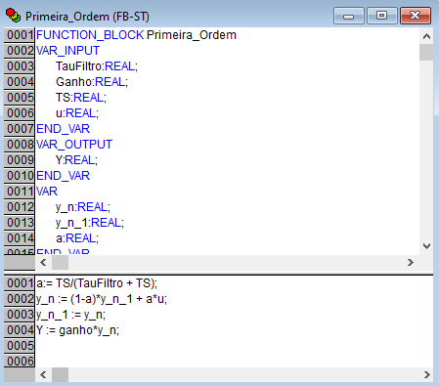
FT primeira ordem
Vamos utilizar tudo que aprendemos até aqui para essa parte, por isso o passo a passa de criar a IHM no VTSCADA, além de declaração de variável globais e outros serão omitados.
Começamos criando o bloco funcional com o sistema de primeira ordem:
Lembrando que nosso sistema é discreto, logo precisamos sempre armazenar os valores de saída.
Usamos a função do nosso sistema no tempo como obtido no slide anterior.

Slide 22
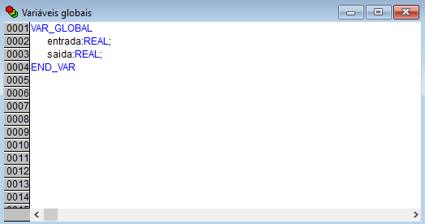
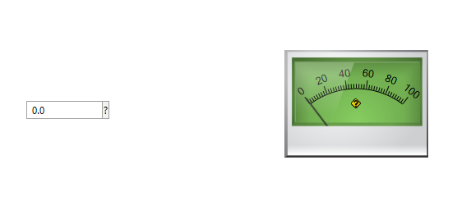
FT primeira ordem
Criamos as variáveis globais e a IHM no VTSCADA:
Um bloco para inserir o valor de entrada e um gauge para visualizarmos a saida.

Slide 23
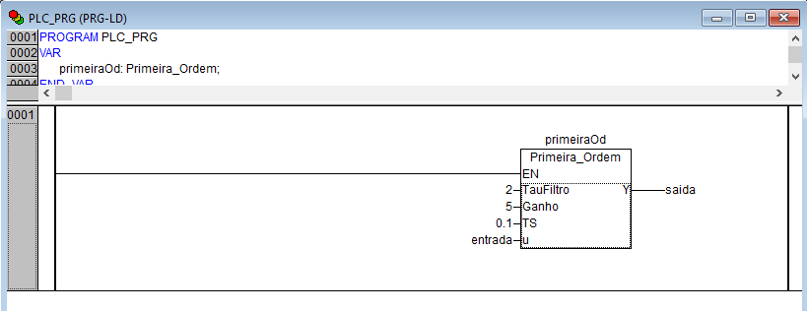
Criamos nosso programa em LADDER com uma instrução do nosso bloco programável:
A entrada é o valor objetivo e a saída e o valor atual da nossa função. O ganho, Tau e DeltaT (TS) são valores definidos pelo usuário.

Slide 24
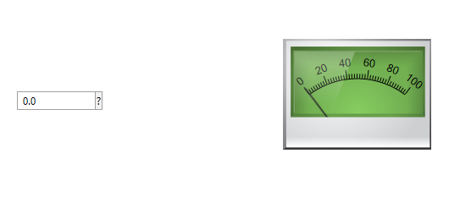
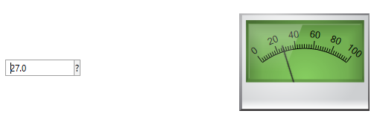
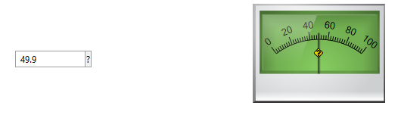
FT primeira ordem
Depois de fazer todas conexões no OPC, PLC, configurar as saidas do Codesys e criar as tags no VTSCADA, o sistema está pronto: (Com o ganho 5, adicionamos a entrada 10 e a saída tende a chegar ao valor 50 com o tempo:

Slide 25
Fim

